Slide 1

Налоговая система РФ
Финансовая грамотность
10 класс
Учитель истории и обществознания
Беспалова Оксана Викторовна

Slide 2

План занятия:
1.Понятие налоговой системы, основные понятия.
2. Ставки налогов.
3.Виды налогообложения.

Slide 3

1.Понятие налоговой системы.
Налог – это обязательный платёж, взимаемый органами государственной власти с организаций и физических лиц в целях финансового обеспечения деятельности государства.
Объект налогообложения – причина, по которой вы платите налог: доход, прибыль, владение имуществом и т.д.

Slide 4

Налоговая система — совокупность налогов, сборов, пошлин и других платежей, взимаемых в установленном порядке с плательщиков - юридических и физических лиц на территории страны.
Порядок и условия уплаты плательщиками налогов и сборов определяются Налоговым Кодексом РФ (далее НК РФ) и рядом федеральных законов.
В России действует трехуровневая налоговая система, включающая федеральные, региональные и местные налоги и сборы.
* Также в НК РФ определенны специальные налоговые режимы (такие как, УСН). Они предусматривают особые условия и порядок уплаты налогов, а также полное освобождение от необходимости уплаты отдельных их разновидностей.

Slide 5
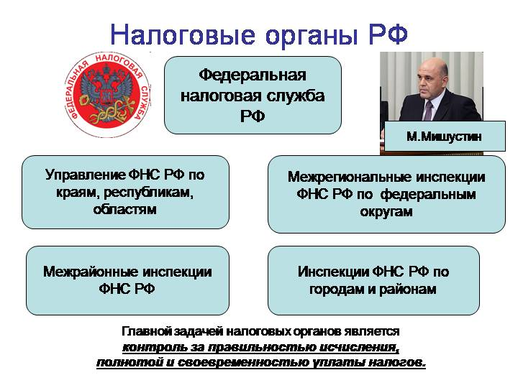

Slide 6
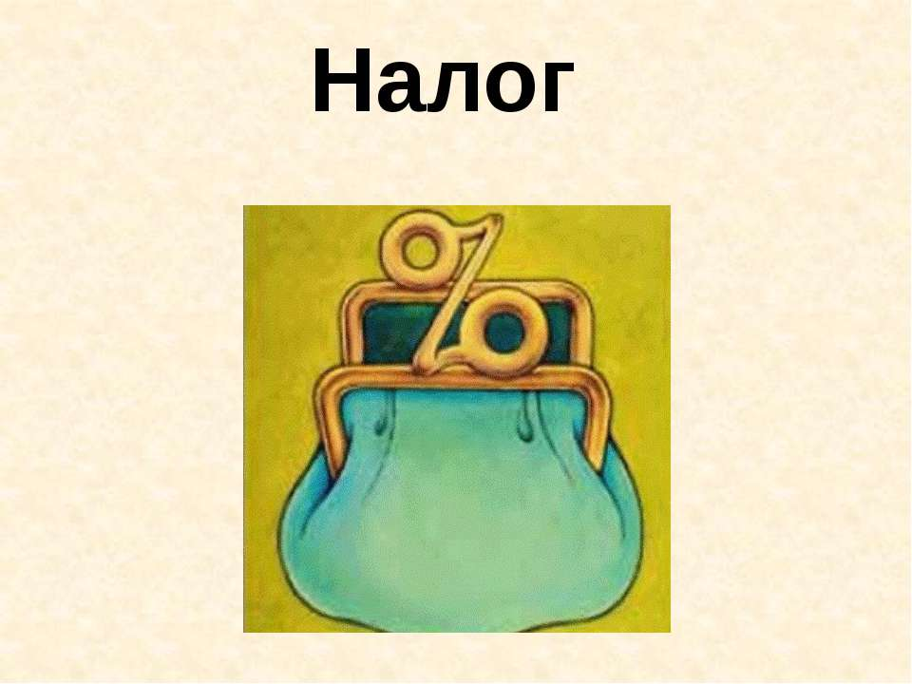
ОСНОВНЫЕ ПОНЯТИЯ:
Налоговая база – сумма, с которой рассчитывается налог.
Налоговый период – период времени, по окончании которого определяется налоговая база и исчисляется сумма налога, подлежащая уплате.
Налоговый резидент – тот, кто провёл в России не менее 183 календарных дней в году. Люди, которые дольше половины года прожили за рубежом, называются нерезидентами.

Slide 7

Налоговые агенты – это российские организации, индивидуальные предприниматели, нотариусы, занимающиеся частной практикой, адвокаты, учредившие адвокатские кабинеты, а также постоянные представительства иностранных организаций в РФ, от которых налогоплательщик получил доходы.
*Они обязаны вычислить, удержать у налогоплательщика и уплатить в госбюджет сумму НДФЛ.

Slide 8


Slide 9


Slide 10
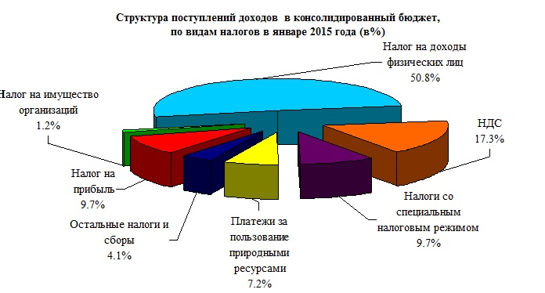

Slide 11

ВАЖНО ЗНАТЬ:
Если вы - наёмный работник, вам не стоит беспокоиться о заполнении налоговой декларации и уплате каких – либо сумм с вашей заработной платы. Это сделает за вас работодатель.
Самостоятельно налоговую декларацию подают за себя индивидуальные предприниматели и лица, занимающиеся частной практикой (например, нотариусы или репетиторы).

Slide 12
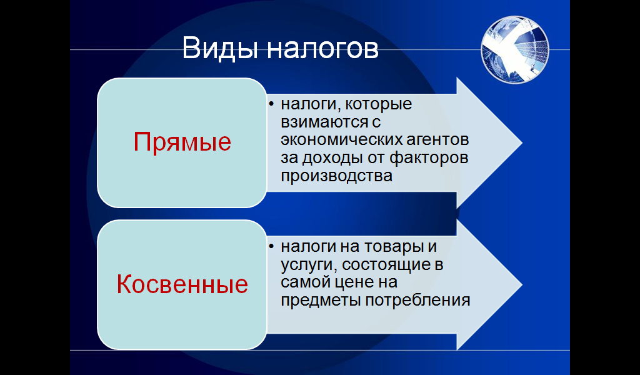

Slide 13
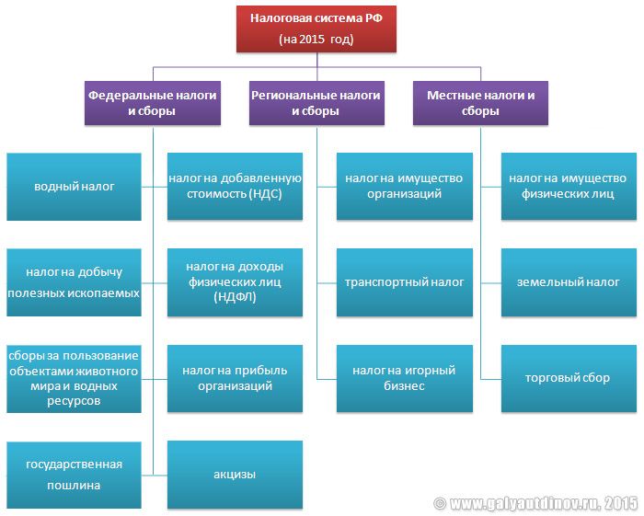

Slide 14

Налог на доходы физических лиц (НДФЛ).
Его налоговая база – величина полученного дохода. Налогоплательщик имеет право на налоговый вычет. Налоговый период – один год. Ставка в РФ 13 %. Облагаемые доходы:
  Зарплата налоговых резидентов;
  Вознаграждения нал. рез. за профессиональные услуги;
  Инвестиционный доход от операций с ценными бумагами;
  доход от перепродажи недвижимости, автомобилей и прочего имущества, которым вы владели менее 3 лет;
  доход от продажи имущества, полученного в наследство, если вы им владели менее 3 лет;
  Доход от сдачи имущества в аренду.

Slide 15

Думаем и размышляем
Стоит ли России в ближайшее время переходить на прогрессивное налогообложение?
Какие проблемы могут возникнуть?
Какие проблемы переход позволит решить?

